Slide 1
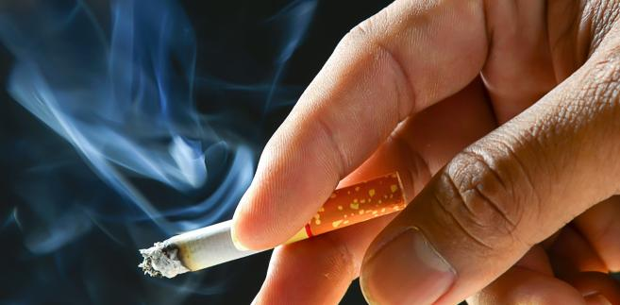
Uzależnienie od nikotyny jest aktualnie jednym z głównych czynników środowiskowych wielu chorób. Palenie papierosów szkodzi nie tylko osobie palącej, na konsekwencje zdrowotne narażeni są również bierni palacze w otoczeniu.
SKUTKI PALENIA PAPIEROSÓW …

Slide 2
CZY WIESZ, ŻE …
MEDYCYNA ZNA WIELE POWODÓW DO RZUCENIA PALENIA...

Slide 3
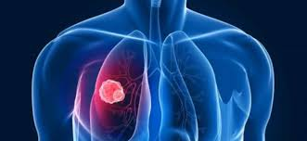
RAK PŁUC
JEŚLI PALISZ PAPIEROSY MUSISZ WIEDZIEĆ, ŻE :
Rak płuc – to najczęstszy nowotwór złośliwy, na który umiera rocznie na całym świecie 1,6 mln osób. Jest jednym z najgorzej rokujących nowotworów. Stanowi on najczęstszą przyczynę zgonów wśród mężczyzn i jest na 2. miejscu pod tym względem u kobiet.

Slide 4
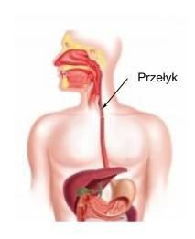
NIE TYLKO RAK PŁUC
JEŚLI PALISZ PAPIEROSY MUSISZ WIEDZIEĆ, ŻE :
Rak przełyku, jamy ustnej, wargi, języka, a nawet rak trzustki i nerek – to realne zagrożenia, które mogą stać się następstwem uzależnienia od papierosów.

Slide 5
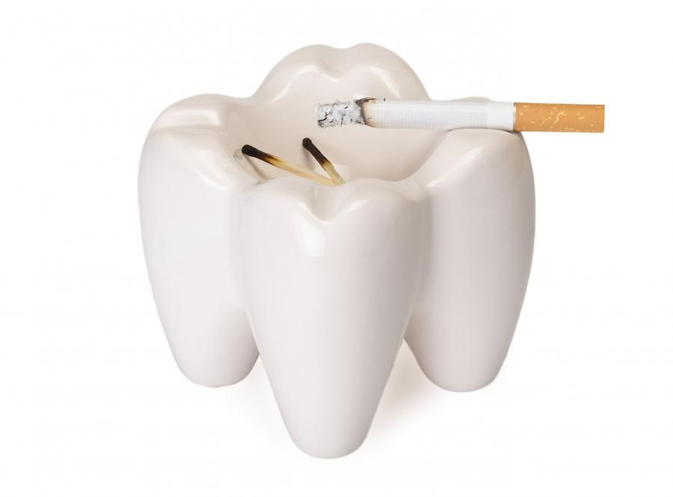
NISZCZENIE ZĘBÓW
JEŚLI PALISZ PAPIEROSY MUSISZ WIEDZIEĆ, ŻE :
Palenie zmienia barwę zębów. Zęby osób palących są przebarwione i zżółknięte. Na ich powierzchni w bardzo szybkim czasie odkłada się ciemny, wręcz czarny nalot nazębny. Wpływa to bardzo negatywnie na estetykę uśmiechu.

Slide 6
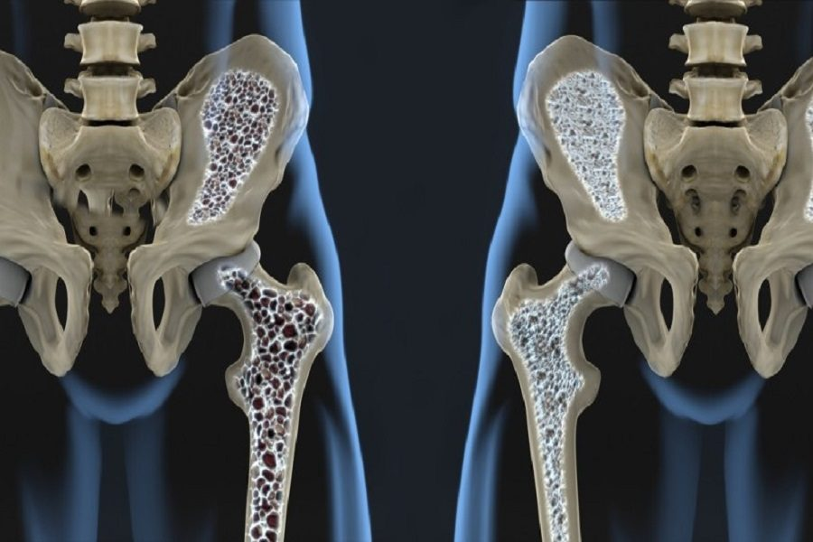
OSTEOPOROZA
JEŚLI PALISZ PAPIEROSY MUSISZ WIEDZIEĆ, ŻE :
Palenie papierosów zmniejsza również gęstość kości, co jest charakterystyczne dla osteoporozy, i może powodować groźne w skutkach złamania kości biodrowych.

Slide 7
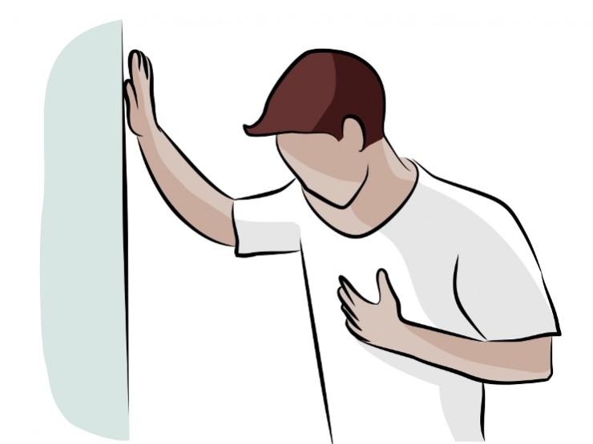
CHOROBY SERCA
JEŚLI PALISZ PAPIEROSY MUSISZ WIEDZIEĆ, ŻE :
skutkami palenia papierosów mogą być: choroba wieńcowa serca , nadciśnienie tętnicze, miażdżyca, tętniak aorty i zaburzenia pracy serca.

Slide 8
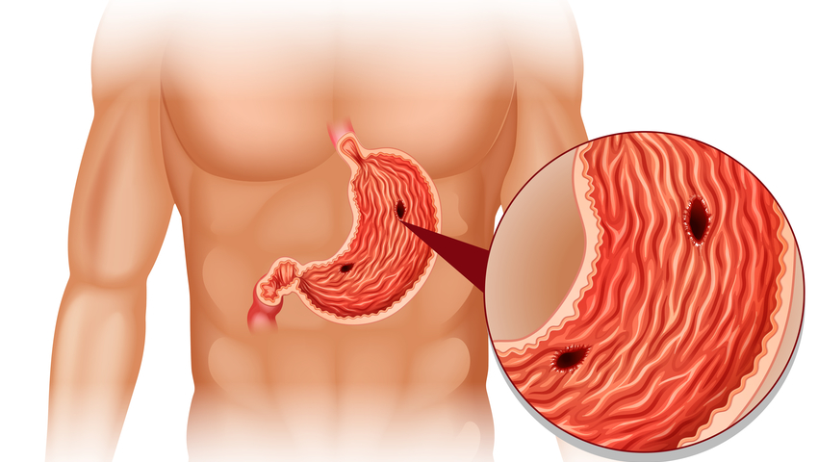
UKŁAD POKARMOWY
Dym nikotynowy ma również negatywny wpływ na układ pokarmowy. Może stać się przyczyną m.in. wrzodów żołądka lub przepukliny jelitowej. Dym papierosowy może powodować powstawanie guzów jelita grubego. Ryzyko jest proporcjonalne do liczby wypalanych papierosów i lat palenia.
JEŚLI PALISZ PAPIEROSY MUSISZ WIEDZIEĆ, ŻE :

Slide 9
WYGLĄD
JEŚLI PALISZ PAPIEROSY MUSISZ WIEDZIEĆ, ŻE :
Szybciej się starzeje skóra, staje się szara , nieelastyczna, pojawiają się zmarszczki i trądzik , tworzy się tzw. „tytoniowa twarz”. Ma się nieświeży oddech i nieładny zapach ubrań.

Slide 10
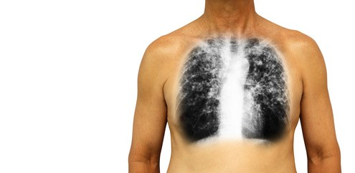
POCHP
JEŚLI PALISZ PAPIEROSY MUSISZ WIEDZIEĆ, ŻE :
Nabłonek rzęskowy w oskrzelach pod wpływem dymu tytoniowego zamienia się z nabłonek płaski i nie może oczyszczać płuc z zanieczyszczeń to powoduje obturacyjną chorobę płuc.

Slide 11
PAMIĘTAJ!
JEŚLI PALISZ PAPIEROSY MUSISZ WIEDZIEĆ, ŻE :
Dopiero 10 lat od rzucenia palenia odnotowuje się znaczące zmniejszenie zagrożenia nowotworem!

Slide 13
PAMIĘTAJ, MASZ ZAWSZE WYBÓR : NIE PAL ! Mocni-Pomocni 6c Sp4 Kwidzyn

